Slide 1
Provisioning vývojárskych-testovacích prostredí v „cloud only“ softwarehouse „v.2“ (EN)
https://microsoft.github.io/techcasestudies/devops/2016/12/23/Millennium.html
Miroslav Kubovcik, TE, DX Czech Republic and Slovakia

Slide 2
Customer baseline status and pain points
ISV, 15 years on Slovak, Czech, U.S. markets
99.99% of development focused on Windows platform
From 2014 all infrastructure (internal dev/test/prod) in Azure
Why ISV asked for our help?
Actual provisioning system based on old Azure model
Not applicable Infrastructure As Code
Zero practical knowledge of containerization on Windows
New vision in CI/CD to Windows Containers

Slide 3
DevOps aspects and today meetup What we solved in one ISV company…
Code development and review
Continuous integration (CI)
Test and results impact
Application pre-deployment
Release automation/Continuous deployment (CD)
Infrastructure as Code
Applications performance monitoring

Slide 4
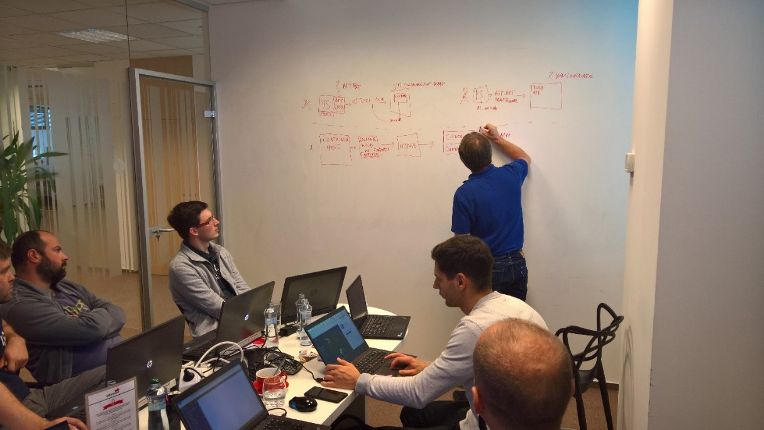
Steps to final solution
Learning (internal hackfest)
Value Stream Mapping
Architecture design (internal hackfest)
Quickstart project to accelerate “upgrade” (coding sessions)
Implementation advisory (coding sessions, email, skype)

Slide 5
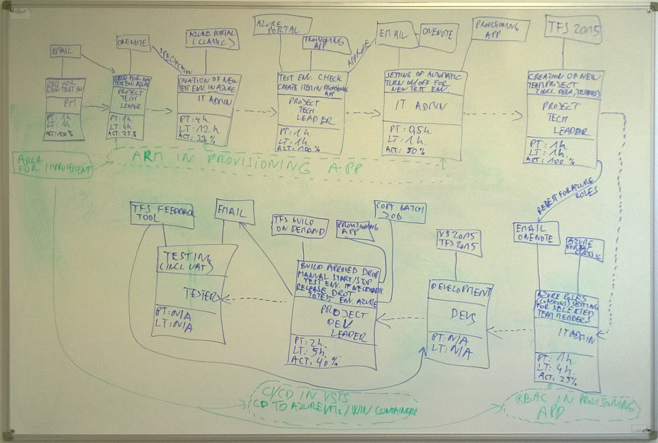
Value Stream Mapping

Slide 6
Solution proposal
Storage libraries for VHD images & Azure Resource Manager templates
Provisioning code for Infra As Code based on Azure Resource Manager templates
Role Based Access code for provisioning system, which will add right permissions to Azure resources for project team members in Azure portal (bonus ☺ )
Code for management of Azure resources in new Resource Manager model (provision, start resource, stop resource etc.)
Pilot Visual Studio Team Services webapp project with build/release to Windows Container in Azure VM

Slide 7
Short demos
Provisioning code based on Azure Resource Manager templates
https://github.com/mirkub2/SetRBAConARMmodel
Infrastructure as code for Azure VMs in Visual Studio Team Services (project management)

Slide 8
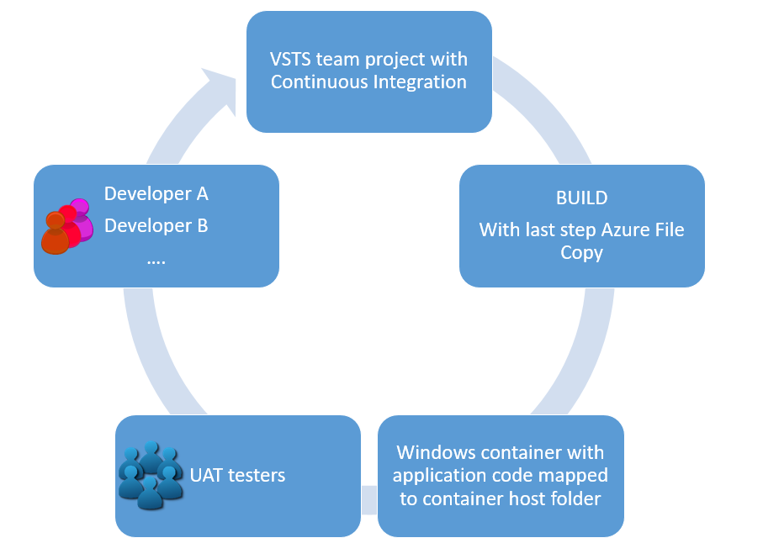
Diagram for pilot (Windows Containers)

Slide 9
Short demo
CI/CD for ASP.NET Framework web application to Windows Container

Slide 10
Takeaways
Materials published for technical community
Microsoft Technical Case Study - https://microsoft.github.io/techcasestudies/devops/2016/12/23/Millennium.html
Quickstart project for “upgrade” to ARM
https://github.com/mirkub2/SetRBAConARMmodel
Related technical articles published on a local blog:
https://blogs.msdn.microsoft.com/vyvojari/2016/10/26/ako-v-kode-nastavovat-prava-na-zdroje-azure-vyvojarom-a-itckarom/
https://blogs.msdn.microsoft.com/vyvojari/2016/11/15/ako-kontajnerizovat-asp-net-framework-aplikacie-v-azure-krok-za-krokom/
https://blogs.msdn.microsoft.com/vyvojari/2016/11/29/ako-nasadit-asp-net-framework-aplikacie-do-windows-kontajnerov-v-azure-pomocou-vsts-krok-za-krokom/

Slide 11
Provisioning vývojárskych-testovacích prostredí v „cloud only“ softwarehouse „v.2“ (SK)
https://microsoft.github.io/techcasestudies/devops/2016/12/23/Millennium.html
Miroslav Kubovcik, TE, DX Czech Republic and Slovakia

Slide 12
Zákazník a jeho vízia zlepšenia stavu
ISV, 15 rokov, zastúpenia na Slovensku, v Českej Republike a v USA
99.99% vývojárskych riešení postavených na Windows platforme
Od roku 2014 celá infraštruktúra (interný dev/test/prod) v Azure
Prečo nás ISV požiadal o pomoc?
Existujúci interný provisioning systém založený na starom Azure modele
Nedá sa v ňom aplikovať Infrastructure As Code
Malé praktické znalosti kontajnerizácie na Windows
Nová vízia je CI/CD do Windows kontajnerov

Slide 13
DevOps aspekty a dnešný meetup Alebo, čo sme riešili u ISV firmy…
Vývoj kódu
Continuous integration (CI)
Testovanie a vplyv výsledkov testov
Prednasadenie aplikácie
Automatizácia nasadenia/Priebežné nasadenie (CD)
Infraštruktúra ako kód
Monitorovanie výkonu aplikácií

Slide 14
Kroky k finálnemu riešeniu
Školenie na Azure Resource Manager model, Windows kontajnery
Value Stream Mapping
Návrh novej architektúry (interný hackfest)
„Quickstart“ projekt (kód) na akceleráciu “upgradu” (coding sessions)
Rady pri implementácii (coding sessions, email, skype)

Slide 15
Value Stream Mapping

Slide 16
Základné detaily riešenia
Knižnice v Azure úložisku pre VHD image & šablóny Azure Resource Manager
Provisioning kód pre Infra As Code založený na šablónach Azure Resource Manager
Role Based Access kód pre provisioning systém, ktorý pridelí presné práva k Azure zdrojom členom projektového tímu na Azure portále (bonus ☺ )
Kód pre správu Azure zdrojov v Azure Resource Manager modele (provision, naštartuj zdroj, zastav zdroj atď.)
Pilot Visual Studio Team Services webového projektu s build/release do Windows kontajnera v Azure VM

Slide 17
Krátke ukážky
Provisioning kód založený na šablónach Azure Resource Manager
https://github.com/mirkub2/SetRBAConARMmodel
Infrastructure as code pre Azure VM v Visual Studio Team Services (projektová správa)

Slide 18
Diagram pre pilot (Windows Containers)

Slide 19
Krátka ukážka
CI/CD pre ASP.NET Framework webovú aplikáciu do Windows kontajnera

Slide 20
Pozrite si ...
Materiály publikované pre technickú komunitu
Microsoft Technical Case Study - https://microsoft.github.io/techcasestudies/devops/2016/12/23/Millennium.html
Quickstart projekt pre “upgrade” na ARM
https://github.com/mirkub2/SetRBAConARMmodel
Súvisiace technické články publikované na DX blogu:
https://blogs.msdn.microsoft.com/vyvojari/2016/10/26/ako-v-kode-nastavovat-prava-na-zdroje-azure-vyvojarom-a-itckarom/
https://blogs.msdn.microsoft.com/vyvojari/2016/11/15/ako-kontajnerizovat-asp-net-framework-aplikacie-v-azure-krok-za-krokom/
https://blogs.msdn.microsoft.com/vyvojari/2016/11/29/ako-nasadit-asp-net-framework-aplikacie-do-windows-kontajnerov-v-azure-pomocou-vsts-krok-za-krokom/

